Slide 1


VÄLKOMMEN TILL MÖTET!
WAGGERYDS IK

Slide 2
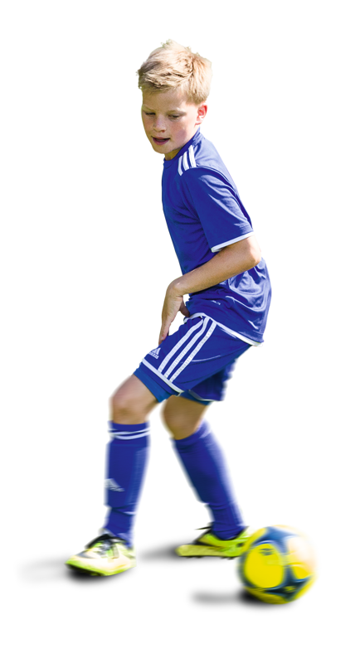
AGENDA
Om Waggeryds IK
Vår träningsgrupp
Träning och match
Föräldrarollen
Försäljningsaktiviteter
Smålands Fotbollförbundet
Svenska Fotbollförbundet
RF SISU
Diskussionsfrågor

Slide 3
OM WAGGERYDS IK
Bildades 1920
Ca 650 medlemmar
Styrelse, bandy & fotbollssektion
Herrlag och damlag i div 3 (fotboll) + herrlag i div 2 (bandy)
Antal träningsgrupper barn och ungdom:
20 (fotboll) 5 (bandy)
Ca 120 ideella ledare
Två st. anställda, kanslist & föreningsutvecklare

Slide 4

MÅL MED VERKSAMHETEN
Waggeryds IK är en breddförening där alla får vara med.
Så många som möjligt, så roligt som möjligt och så bra som möjligt är föreningens ambition.
Vi arbetar efter Svenska FFs riktlinjer gällande spelar och ledarutbildningsplan.
Nya satsningar 2025
Föreningsdemokrati
Motionsidrott
Parasport

Slide 5
EKONOMI
Omsättning 2024 ca 2 miljoner.
Resultat 2024 +/- 5000kr
Idrottsplatsen drivs av en annan förening som heter Vaggeryds Idrottplats (VIP), där WIK betalar 14 300kr per/månad i hyra.
Inför säsong 2025 har det betalats licenser för 36000kr för alla lag.
4 st nya ungdomsmatchställ för 60000kr
Bollar och handskar för 16000kr

Slide 6
ANSVARSOMRÅDEN
Tränare med huvudansvar
Planerar och genomför träningar och matcher efter SvFFs spelarutbildningsplan och riktlinjer. Deltar inte i laguppdrag, endast försäljning.
Assisterande tränare
Bistår tränarna vid träningar och matcher
Lagledare
Hanterar aktiviteter utanför planen, så som administration och fördelning av arbetsuppgifter för lagets olika uppdrag.
Försäljningsansvarig
Hanterar försäljningsaktivitet samt lagets ekonomi
Lag föräldrar
Genomför tilldelade uppdrag och stöttar barnen i deras idrottande.

Slide 7
VÅR TRÄNINGSGRUPP
Antal spelare: 16 st.
Tränare, huvudansvar
Anna Larsson
Anna Westgård
Assisterande tränare
Ellen Grytberg
Maria Fälth
Behöver 1 st till?
Lagledare
Ellen Grytberg
Maria Fälth
Försäljningsansvarig
Ellen ”Lilla stad”
? Newbody april, maj
? Sportlotten augusti, september
Lagföräldrar:
Behöver 4 st?

Slide 8
TRÄNING
Träningstider
Måndagar 18:15-19:30
Onsdagar 18:15-19:30
Sommarsäong med träning och matcher april-september
Semesteruppehåll 18 juni- 11 aug
Waggeryds IK uppmuntrar till att barn och ungdomar
ska hålla på med fler idrotter och fritidsaktiviteter

Slide 9
MATCHER
Match/seriespel/poolspel
Seriestart 27 april kl 15:00 Hemma, 15 juni sista för våren.
17 augusti- 21 september
Speltid
WIK följer Svenska FFs rekommendationer om inte tjejerna vill annorlunda. Dvs alla blir kallade och får följa med!
Olika positioner
Vi försöker i största möjliga mån att spelaren har max två olika positioner under samma match.
Sett över säsongen är det fördelaktigt för spelarens utveckling att prova olika positioner.
(gäller åtminstone upp till 15 år).
Bortamatcher
Vill ni ha körlista eller skall vi ha som förra säsongen att vi hjälps åt?
Resultatet i matchen
Har underordnad betydelse för oss vuxna. Självklart ska spelarna få & vilja vinna
samt visa känslor vid olika matchresultat. Utveckling och gemenskap är prioriterat.

Slide 10
WIK CUP/ Uppdrag
När 13-14 september, F14 spelar 13 sep.
Krävs en hel del hjälp och vi kommer fördela ut uppgifter till alla föräldrar i laget då vi tränar inte själva kommer hinna allt.
F14 kommer få en del av förtjänsten till sin egna lagkassa!
Bollisa på Damlagets matcher samt matchvärd.
Götaström classic motors 1 juni, Travbanan Vaggeryd. Parkeringsvakt, 1 förälder/lag
Föräldrarvandring 13-14 juni, 1 förälder/lag

Slide 11

Bollisa & matchvärd
Alla barn skall ha med sig varsin vuxen dvs 4 barn och 4 vuxna/ match.
Samling bollisa 30 min innan matchstart
Samling matchvärd (Vuxen) 60 min innan matchstart. Som matchvärd skall man gå runt och sälja halva potten mm.
Kan man inte sitta datum så byter ni själva och medelar Maria detta via supertext.

Slide 12
UTRUSTNING
Träning
Fotbollsskor
Träningskläder efter väder
Vattenflaska
Benskydd
Inga smycken
(Att tejpa över är EJ OK)
Match
Fotbollsskor
Vattenflaska
Benskydd
Inga smycken
(Att tejpa över är EJ OK)
Matchkläder

Slide 13

INFORMATION & KALLELSER
All information läggs upp på laget.se www.laget.se/<lag>
  Information till spelare och vårdnadshavare från ledare och föreningen
  Svara på kallelser innan sista svarstid
  Info från klubben
Fungerar som närvarolista och medlemsregister
  Alla barn ska vara registrerade på Laget.se
  Kontaktuppgifter till vårdnadshavare, namn, e-post och telefonnummer
  Medlemsavgifter och träningsavgifter faktureras via laget.se

Slide 14
FÖRÄLDRAROLLEN
Stöttande och uppmuntrande till alla barn
Respekterar och berömmer domaren
Publik står på motsatt långsida i förhållande till spelare och ledare. Ingen publik bakom målen. Rekommenderat avstånd från publik till sidlinjen, minst tre meter.
EJ coacha spelarna.
Låt spelarna själva fatta beslut på planen.
Belastningsregister (omklädningsrummen)
Läs mer i ”Blå tråden”

Slide 15
ÅRETS FÖRSÄLJNING
Gäller från det året barnet fyller 8 år
April
Min lilla stad
Minst ett häfte/spelare
Hela vinsten går till föreningen (fotbollssektionen)
New Body
50% av lagets vinst tillfaller F14, 50% tillfaller WIK
Sportlotten
Minst 10 lotter/spelare
Hela vinsten går till föreningen (fotbollssektionen)
Maj/juni
Aug/sept
Dessa försäljningar gör att vi kan hålla nere medlems- och träningsavgifter och genererar viktiga intäkter till klubben.

Slide 16

RF SISU
RF-SISU Småland är Riksidrottsförbundets och SISU Idrottsutbildarnas regionala organisation, som utvecklar och stödjer idrotten i Småland.
Lärgrupper
Projektstöd
Notes:
Lärgrupper består av minst tre deltagare och där en är ledare. Minst 45 minuter och kan vara teori inför match eller innan och efter träning. Lärgruppsmedel kan helt eller delvis täcka olika lagaktiviteter. Faktura går till RF SISU. Ett lag måste först få godkänt av fotbollssektionens om man ska få från lärgruppsmedel. Ingen direktkontakt med idrottskonsulent på RF SISU. Kontakta istället fotbollsektionens SISU-ansvarig Emma Styf.
Projektstöd kan handla om specifika satsningar som en förening vill göra, Ex unga ledare, kompetenshöjning på ledare eller styrelse. Förslag lämnas till fotbollsektionens Emma Styf.

Slide 17
DISKUSSIONSFRÅGOR
FILMER
&
OM SVENSK FOTBOLL & IDROTTENS VÄRDEGRUND
Klicka där!
Fotbollens Spela Lek & Lär
Notes:
Via Svensks Fotbollförbundets utbildningssida ”Fotbollens Spela Lek & Lär” kan du som ledare visa vad Svensk fotboll står för. Här finns filmer och diskussionsfrågor att få igång deltagarna på mötet.

Slide 18
TACK FÖR IDAG!
WAGGERYDS IK

